Slide 1
ПШЕНИЧНИКОВ АРТЕМ | МАНЖУРА ДМИТРИЙ
Conv2d Reimagined: img2col, GEMM, Sparsity & Quantization

Slide 2
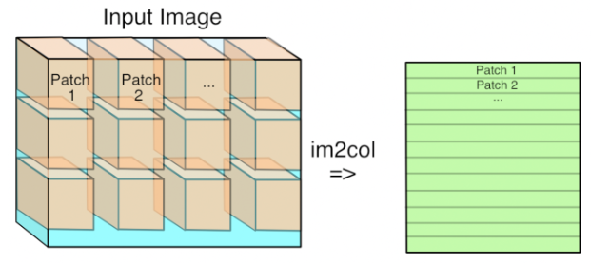
img2col преобразование

Slide 3
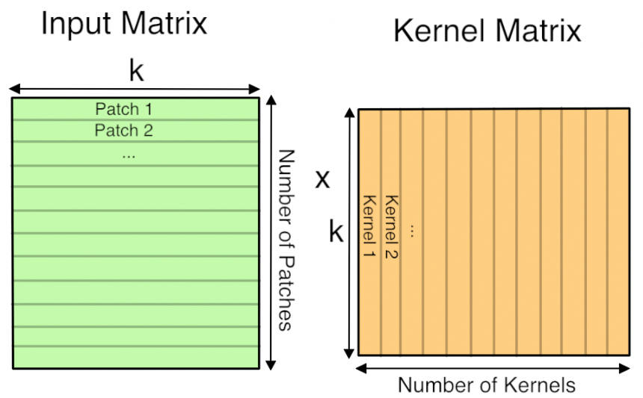
General Matrix–Matrix Multiplication

Slide 4
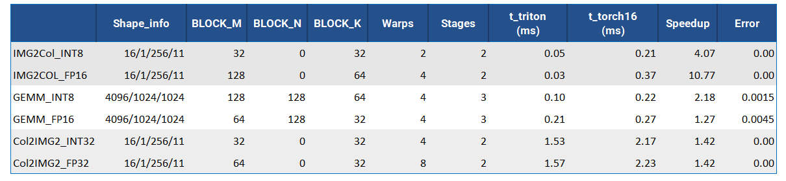
Triton img2col, GEMM, col2img fp16/int8

Slide 5
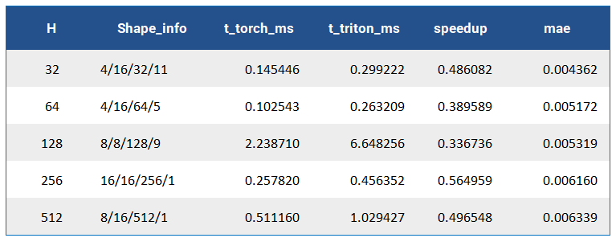
Quantization (Triton int8 vs Torch fp16)

Slide 6
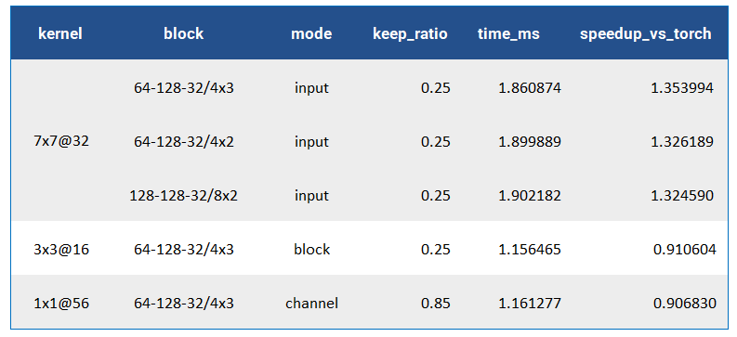
Torch Conv2d fp16 vs Triton-Conv2d fp16 + sparsity

Slide 7
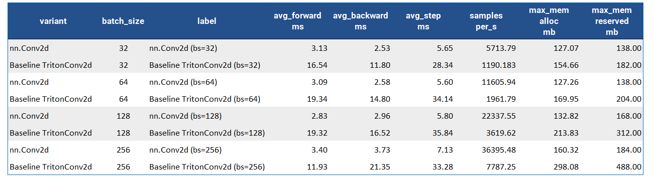
Torch Conv2d fp16 vs Triton-Conv2d (fp16/fp32 + sparsity) в ResNet18

Slide 8
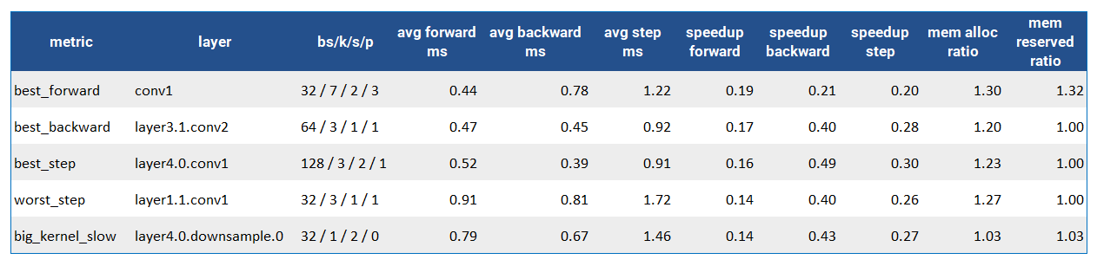
Triton-Conv2d vs Conv2d torch на уровне слоев

Slide 9
ПШЕНИЧНИКОВ АРТЕМ | МАНЖУРА ДМИТРИЙ
Спасибо за внимание

